Slide 1
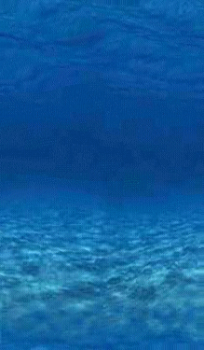


La Ciudad Perdida
JOSE LUIS

Slide 2
Descubren una antigua ciudad debajo del mar Mediterráneo, cerca de Alejandría
Uno de los Sitios Arqueológicos mas fascinantes e importantes de la ultima década

Slide 3
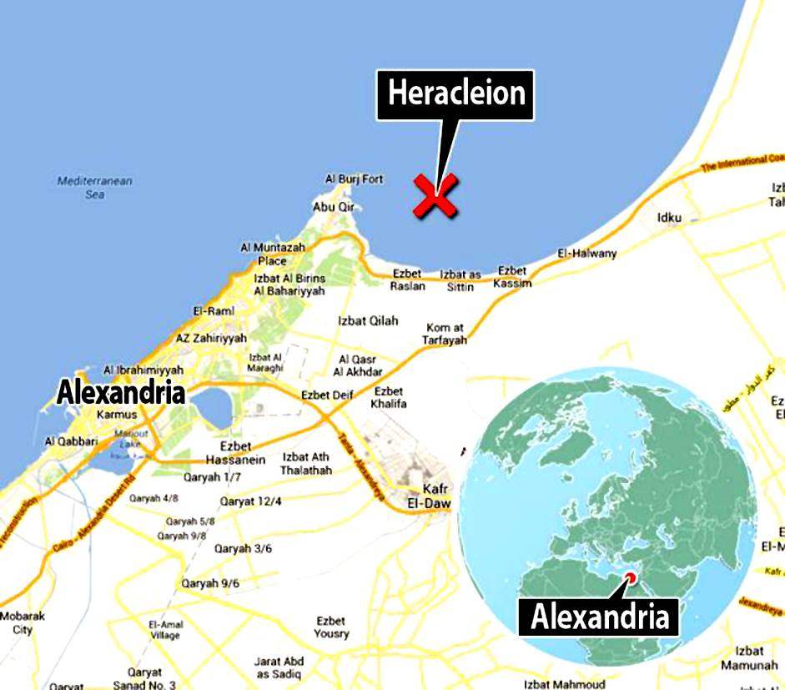

Slide 4
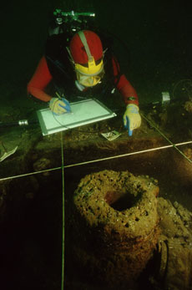
Se especula que la ciudad sucumbió al agua por un terremoto, debido al peso de los edificios sobre el suelo acuoso en el que se encontraba

Slide 5
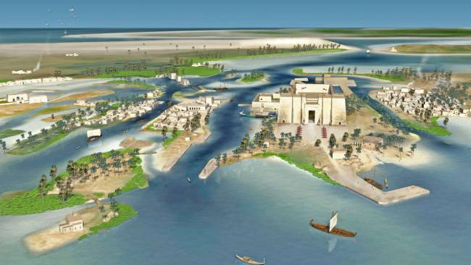

Slide 6
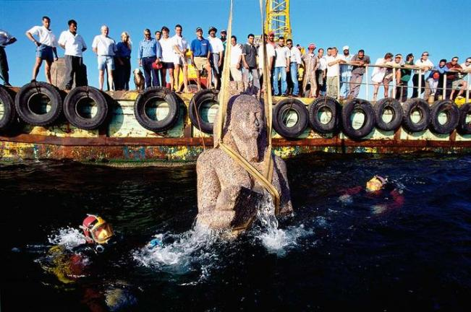

Slide 7
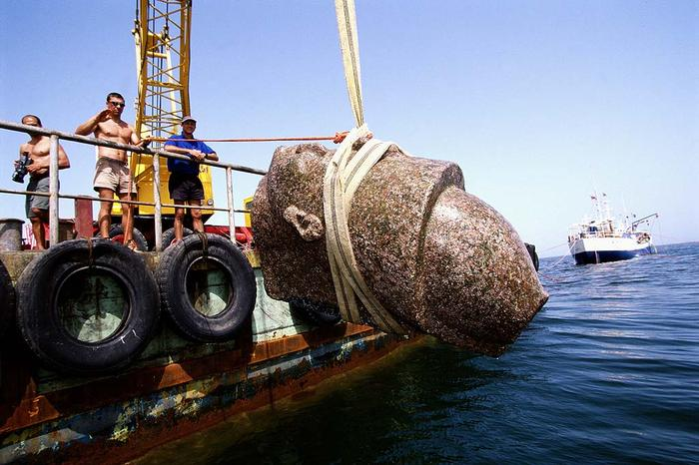

Slide 8
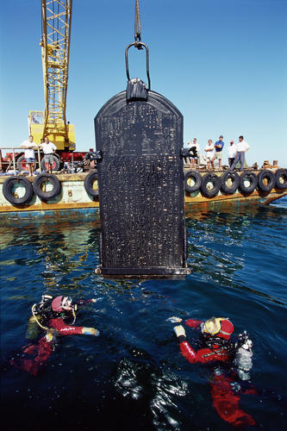

Slide 9
Arqueólogos descubrieron Herakleion, una ciudad sumergida por el mar Mediterráneo que permaneció oculta más de 1200 años. Las ruinas fueron encontradas a unos 10 metros de profundidad en la bahía de Aboukir, cerca de Alejandría. Si bien el hallazgo ocurrió en el año 2000, recientemente se dieron a conocer las imágenes del descubrimiento.

Slide 10
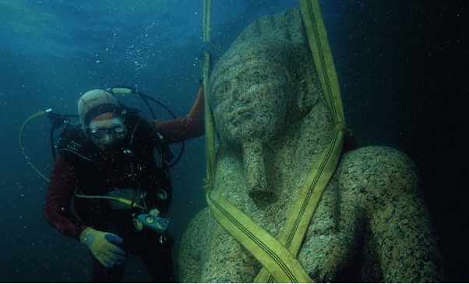

Slide 11
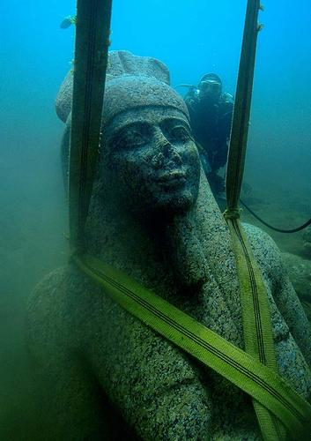

Slide 12
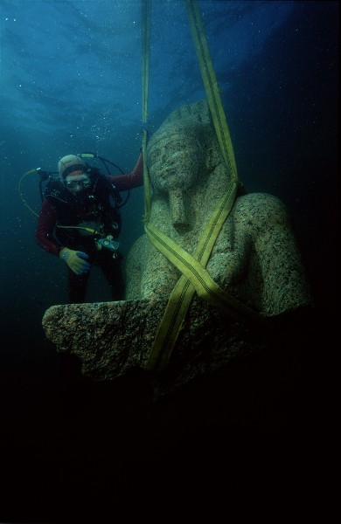

Slide 13
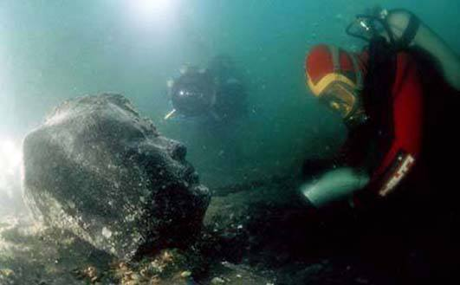

Slide 14
La ciudad perdida de Thonis o Heraclion, es otra metrópolis que se suma a la larga lista de enigmas de la humanidad que esperan algún día ser revelados...

Slide 15
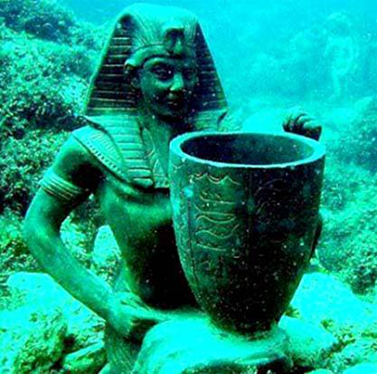

Slide 16
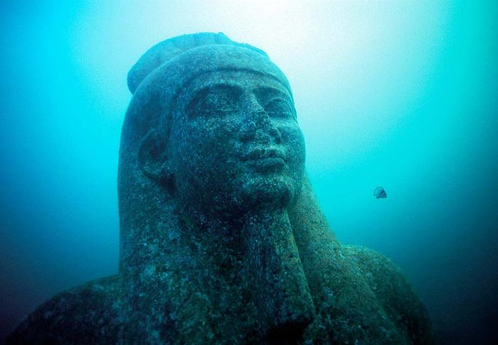

Slide 17
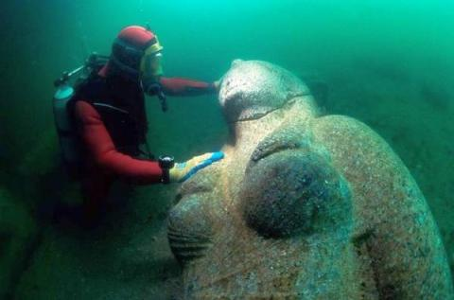

Slide 18
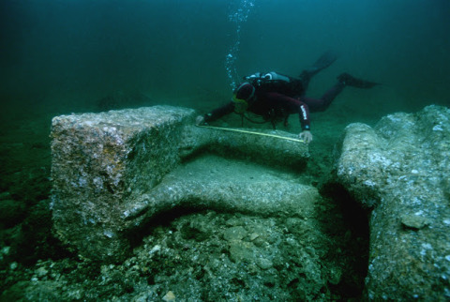

Slide 19
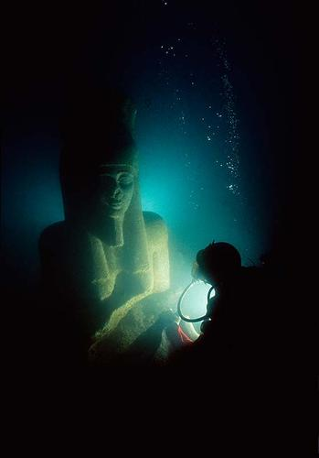
Esta ciudad era un centro internacional de comercio y posiblemente un centro religioso y un puerto de entrada para el comercio entre el Mediterráneo y el Nilo.
Hasta ahora se han desenterrado más de 64 navíos y 700 anclas. Se han recuperado también monedas, pesos de Atenas y tabletas gigantes con inscripciones en griego y egipcio. Los investigadores creen que esos artefactos señalan la importancia de la ciudad como centro de comercio.

Slide 20
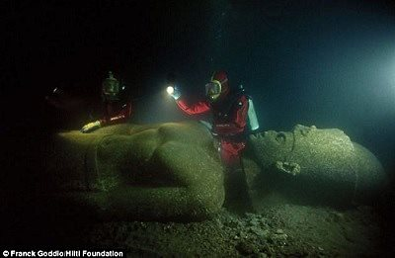

Slide 21
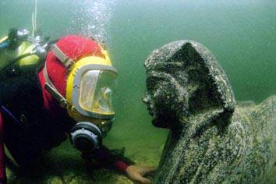

Slide 22
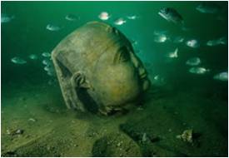

Slide 23
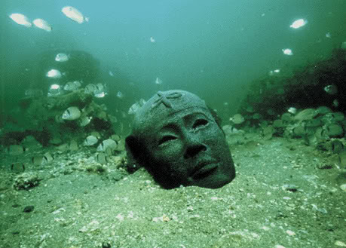

Slide 24
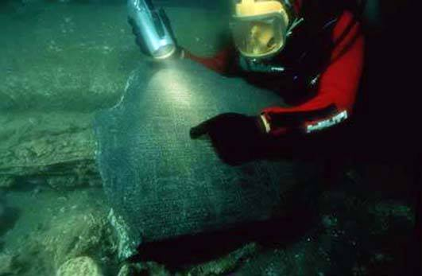

Slide 25
También se han encontrado varios artefactos religiosos incluyendo un sarcófago de piedra y 16 esculturas que según se cree, adornaban el templo principal.
La cantidad de evidencia histórica que existe de Herakleion, es abrumadora y seguramente será clave en la reconstrucción del pasado histórico de Egipto.
Thonis-Herakleion (Thonis: Egipcio, Herakleion: Griego) es el nombre de una ciudad tragada por el mar Mediterráneo, habiendo permanecido sumergida en el mar bajo unan gruesa capa de arena y lodo durante mas de un milenio

Slide 26
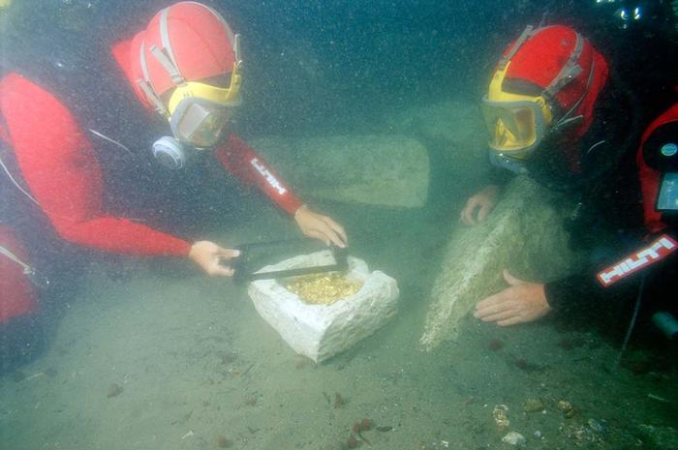

Slide 27
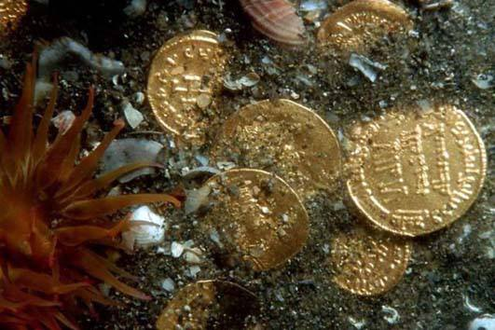

Slide 28
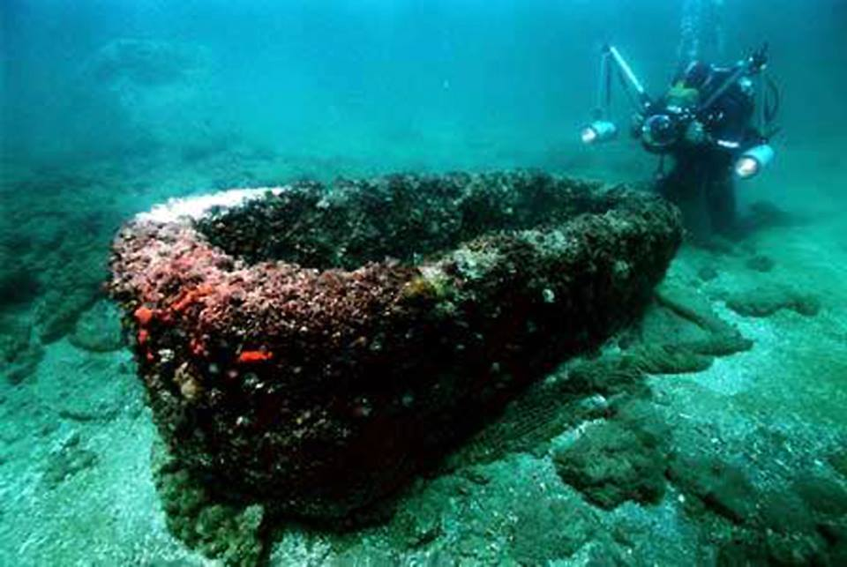

Slide 29
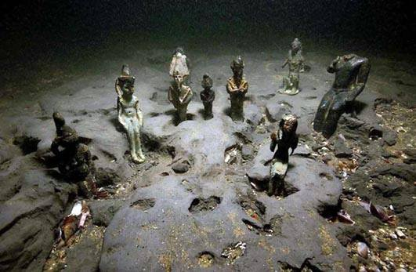

Slide 30
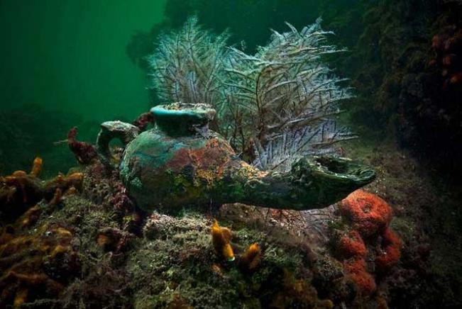

Slide 31
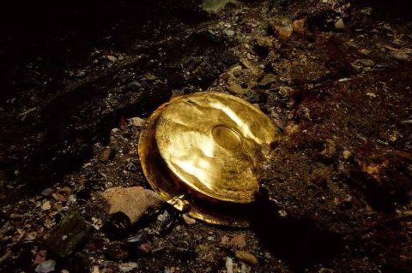

Slide 32
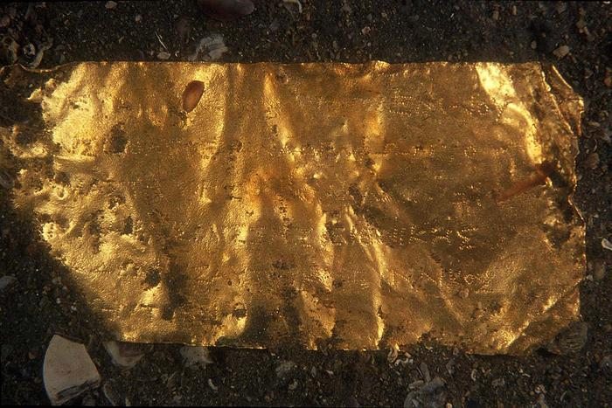

Slide 33
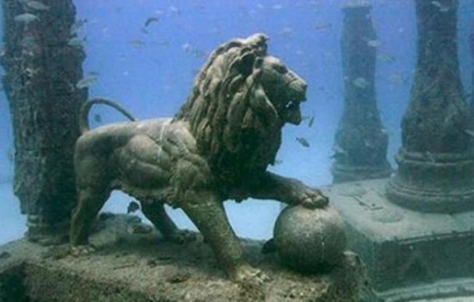

Slide 34
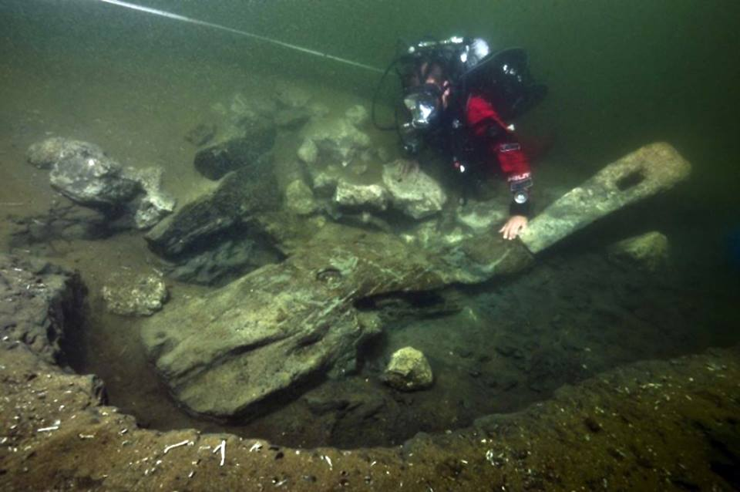

Slide 35
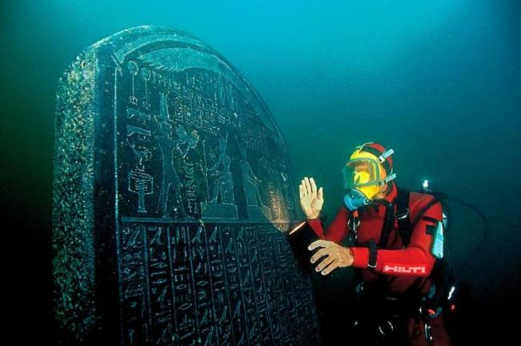

Slide 36
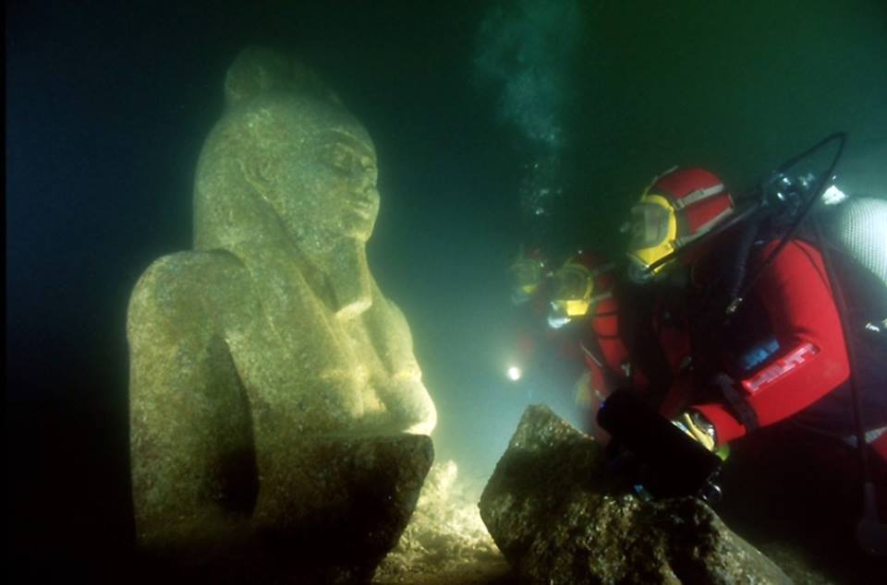

Slide 37
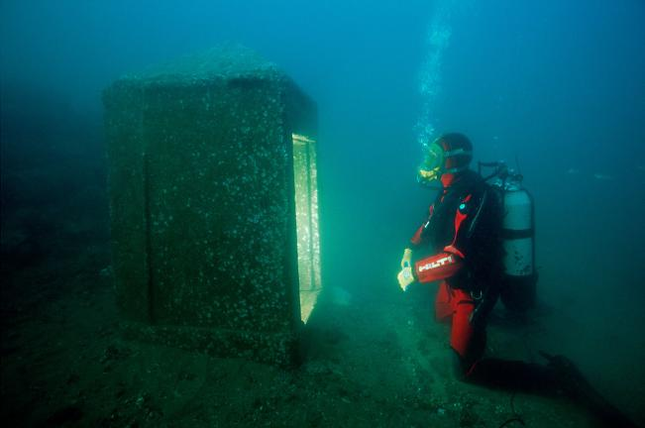

Slide 38
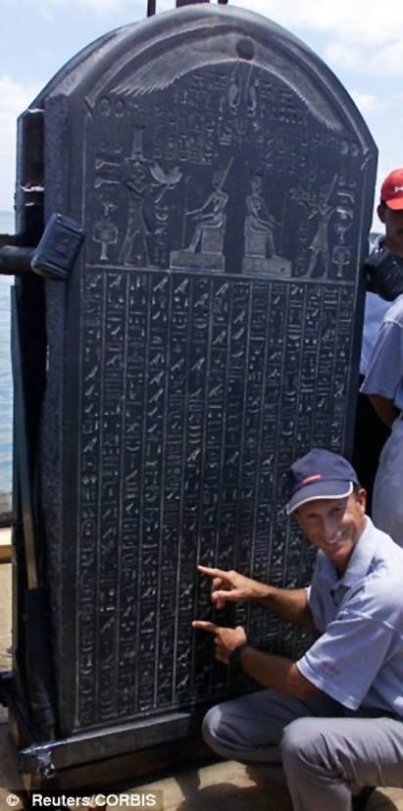

Slide 39
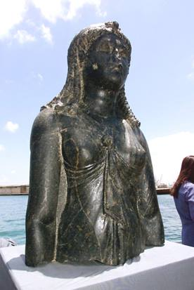

Slide 40
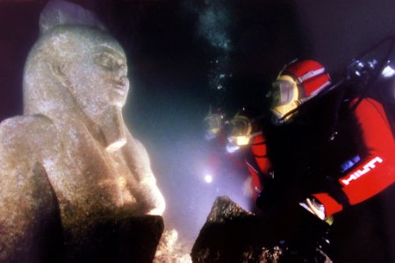

Slide 41
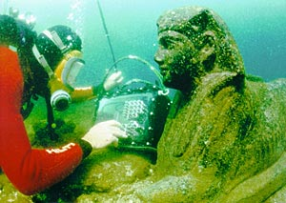

Slide 42
En el año 2000, el arqueólogo francés Franck Goddio comenzó las excavaciones en la Bahía de Abukir, cerca de Alejandría (Egipto), rescatando la Ciudad, siendo encontradas sus ruinas a aproximadamente 30 pies de profundidad
Goddio, en conjunto con un equipo del Instituto Europeo de Arqueología Subacuática (IEASM) termino descubriéndola luego de 4 anos de sondeo, basados en una profunda investigación historiográfica y arqueológica
Gaballa Ali Gaballa, del Consejo Supremo de Antigüedades de Egipto, aseguró que el éxito de la expedición de Goddio ha demostrado la utilidad de la arqueología marina. Agregó que las ciudades (ya que junto con Herakleion se encontraron las ciudades de Canopus y Menouthis), construidas probablemente en la última época de los faraones, en los siglos VI o VII a.C., serán dejadas tal como están en el suelo marino, y que sólo se sacarán pequeñas piezas para exhibirlas en los museos
Herakleion era un centro internacional de comercio y posiblemente un centro religioso y un puerto de entrada para el comercio entre el Mediterráneo y el Nilo
Hasta ahora se han desenterrado mas de 64 navíos y 700 anclas. Otros objetos recuperados son monedas (Pesos de Atenas), que nunca habían sido encontradas en un sitio egipcio, y tabletas gigantes (llamadas estelas) con inscripciones en griego y egipcio. Los investigadores creen que la aparición de dichos objetos señalan la importancia de la ciudad como centro comercial

Slide 43
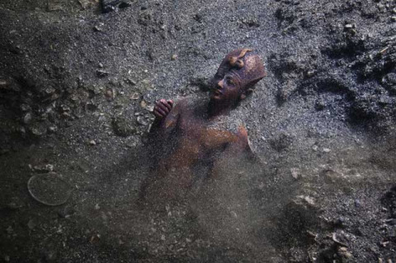

Slide 44
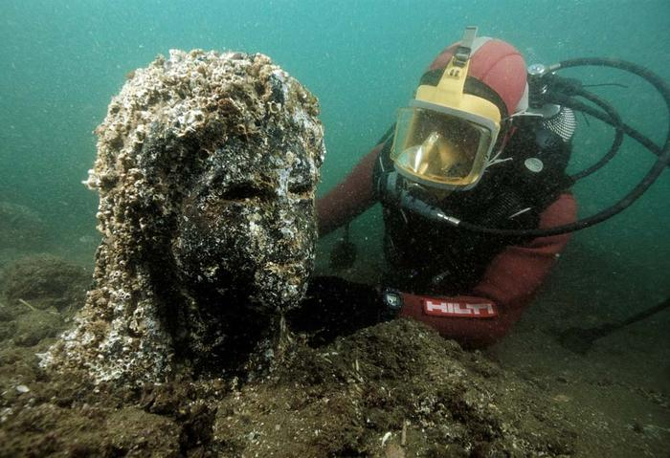

Slide 45
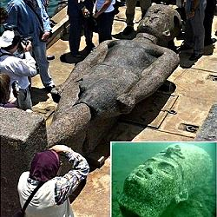

Slide 46
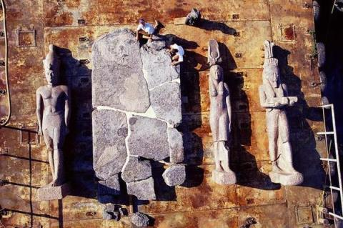

Slide 47
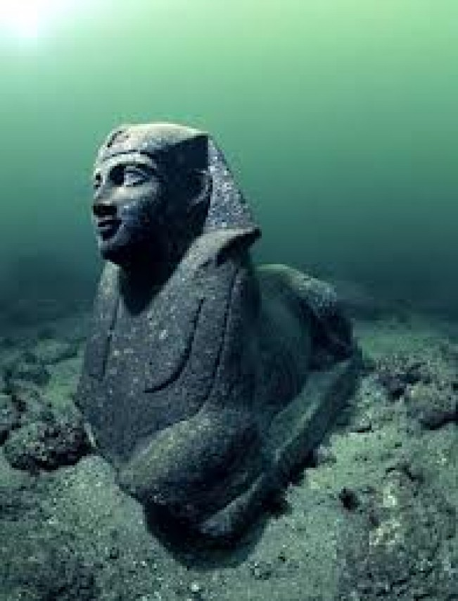
Tres estatuas de granito rosa; una de Hapi, dios de las crecidas del Nilo, otra de un faraón y una de la diosa Isis fueron encontradas cerca de los restos de un santuario, también de granito rosa, el cual tiene jeroglíficos que datan de la época de los gobernantes Ptolomeos y que están dedicados al dios Amón

Slide 48
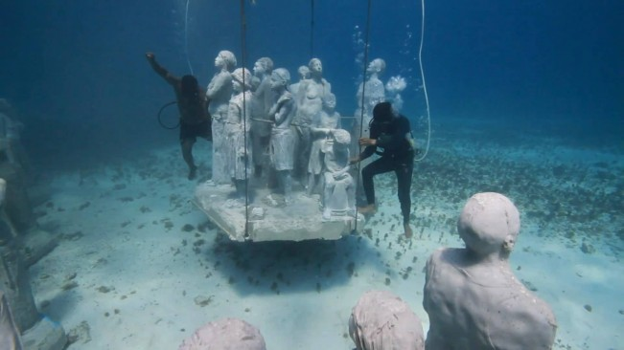

Slide 49


Slide 50
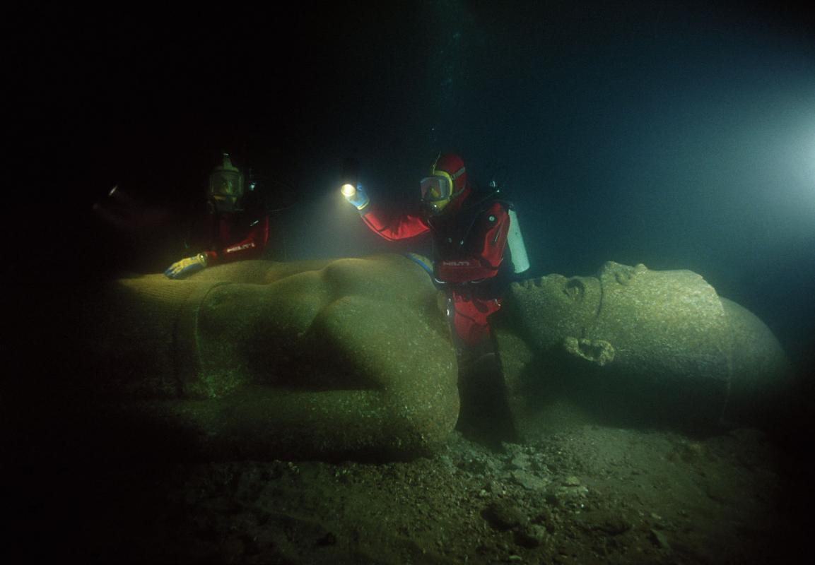

Slide 51
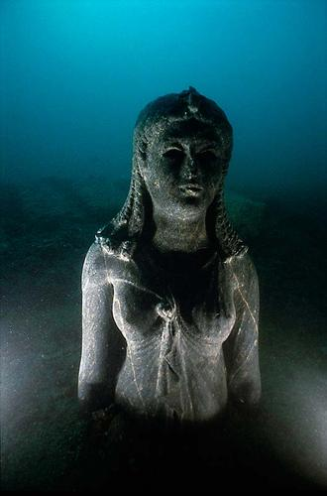

Slide 52
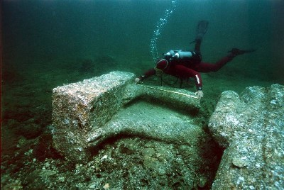

Slide 53
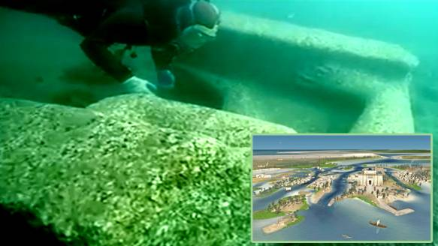

Slide 54
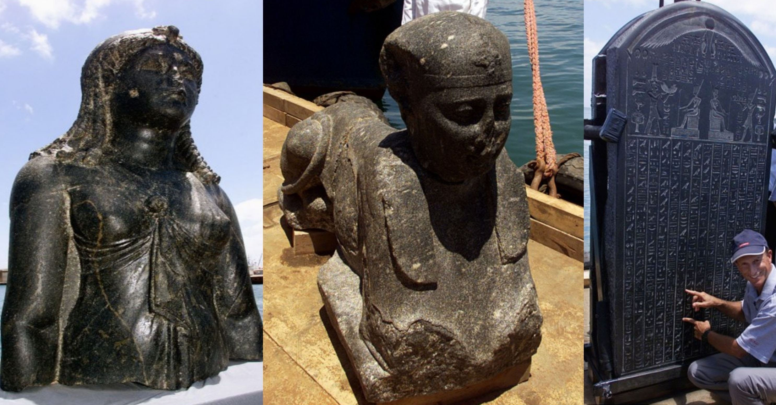

Slide 55
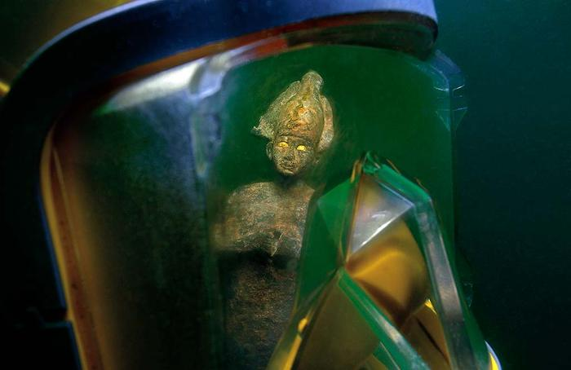

Slide 56
¿Cuantas más ciudades pueden encontrarse sumergidas en las costas de diferentes regiones del mundo?. Algunos otros lugares de interés y relacionados como puede ser las pirámides sumergidas bajo el triángulo de las Bermudas, un reciente descubrimiento bajo el mar de galilea. Aunque en relación con el misterioso egipcio y en esta ocasión no precisamente bajo el mar sino bajo la arena del desierto, otras construcciones detectadas por medio del satélite de google. La lista continúa pero no quiero llenar todo el texto de enlaces hacia otros artículos.

Slide 57


Slide 58
  UN FUERTE ABRAZO QUE TENGAS UN
  BUEN DIA
JOSE LUIS

Slide 59



Accede a la sección que desees desde aquí:
Propia Creación
De la Red
Dedicatorias | Fechas Especiales | Graciosos
Historia y Arte | Lugares | Musicales
Naturaleza y Ciencias | Política | Reflexión
Religiosos | Románticos | Salud
Dedicatorias | Fechas Especiales | Graciosos
Historia y Arte | Lugares | Musicales
Naturaleza y Ciencias | Política | Reflexión
Religiosos | Románticos | Salud
Si deseas recibir pps periódicamente en tu correo electrónico subscríbete aquí:

